Slide 2
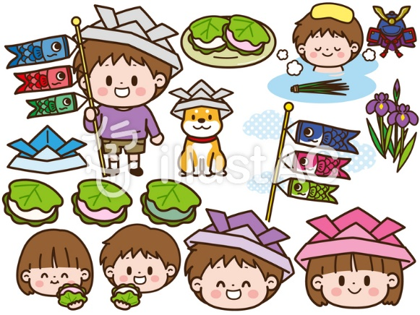
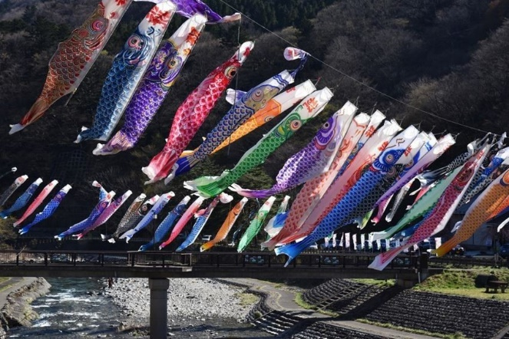
เทศกาลวันเด็กผู้ชาย

Slide 3
วันเด็กของญี่ปุ่นจะจัดขึ้นในวันที่ 5 พฤษภาคมของทุกปีและถือว่าเป็นวันหยุดประจำชาติของญี่ปุ่นตั้งแต่ปี 1948 เป็นต้นมา เทศกาลนี้จัดขึ้นเพื่อเฉลิมฉลองการเติบโตของเด็กๆโดยเฉพาะเด็กผู้ชายและยังเป็นวันที่เชิดชูคุณพ่อคุณแม่ ที่เลี้ยงดูลูกๆของตนจนเติบโต ในสมัยก่อนที่จะกำหนดให้วันนี้เป็นวันหยุดแห่งชาติ ชาวญี่ปุ่นเรียกวันนี้ว่า “Tango no Sekku” ซึ่งเป็นวันสำคัญของปีที่ฉลองกันมาอย่างยาวนานตั้งแต่สมัยนารา โดยในตอนนั้นเป็นวันสำหรับเด็กผู้ชายและเชิดชูผู้เป็นพ่อ

Slide 4
ในวันเด็กนี้ ชาวญี่ปุ่นนิยมประดับ Koinobori หรือธงปลาคาร์ฟไว้นอกบ้าน โดยปล่อยให้ปลาคาร์ฟปลิวพริ้วไปตามกระแสลมคล้ายกำลังว่ายน้ำอยู่ ด้วยมีความเชื่อว่าปลาคาร์ฟจะนำโชคและความสุขมาให้แก่เด็กๆที่กำลังเติบโต เพราะปลาคาร์ฟสามารถว่ายทวนน้ำและกระโดดขึ้นน้ำตกได้เป็นสัญลักษณ์ของพลังและความกระตือรือล้น
การประดับธงปลาคราฟ

Slide 5
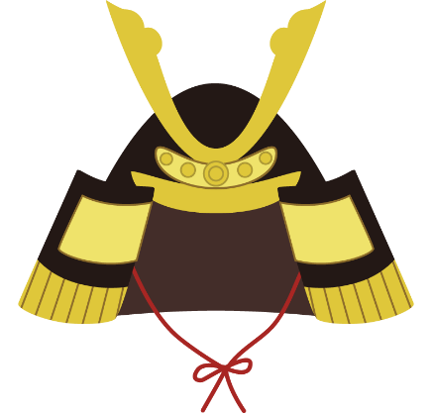
ประดับด้วย Kobuto หรือหมวกซามูไร
นอกจาก koinoboriแล้ว หมวกซามูไรหรือ Kabuto ก็เป็นอีกสิ่งหนึ่งที่ถูกประดับในวันเด็กนี้ ก่อนวันงานจะมีกิจกรรมให้เด็กๆประดิษฐ์และตกแต่งหมวกซามูไรของตนเอง Kabuto
สื่อถึงการปกป้อง ชาวญี่ปุ่นเชื่อว่า Kabuto จะช่วยปกป้องเด็กๆจากภัยอันตรายและช่วยให้เติบโตอย่างปลอดภัย
การประดับหมวกKabuto หรือหมวกซามูไร

Slide 6
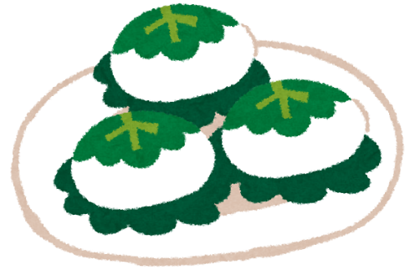
อาหารพิเศษประจำวันเด็กคือ Kashiwa mochi ซึ่งเป็นเค้กข้าว ไส้ถั่วแดงห่อด้วยใบต้นโอ๊ค ถึงแม้ว่าเราจะไม่สามารถรับประทานใบโอ๊คได้ แต่ใบไม้ชนิดนี้ก็เป็นสัญลักษณ์ที่แสดงถึงบรรพบุรุษ เพราะใบโอ๊คแก่จะไม่ร่วงจากต้นจนกว่าใบใหม่จะผลิโตจนหมด
อาหารที่รับประทานในวันนี้

Slide 7
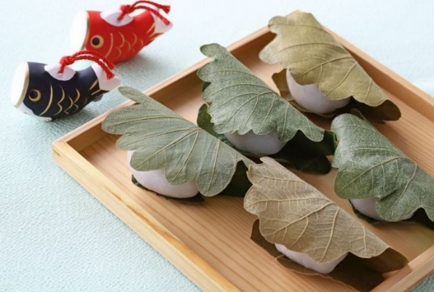

Slide 8
จากที่กล่าวไปแล้วนั้นว่าวันนี้เป็นวันหยุดประจำชาติ กิจกรรมทั่วไปก็คือเด็กๆจะเล่นอยู่ที่บ้านกับครอบครัว ทำ Koinobori หรือ Kabuto ด้วยตนเองจากกระดาษ และอาบน้ำด้วยดอกโชบุ เป็นต้น ถึงแม้ว่าวันนี้จะเป็นวันสำหรับเด็กๆ แต่คุณก็ยังสามารถร่วมสนุกกับกิจกรรมและอาหารได้เพราะนี่ ก็ถือว่าเป็นส่วนหนึ่งของวัฒนธรรมญี่ปุ่นเช่นกัน หรือคุณอาจจะลองทำ koinobori และ kabuto ด้วยตนเองก็ได้นะคะ หรืออาจจะลองรับประทาน Kashiwa mocha ก็น่าสนุกไม่แพ้กัน
กิจกรรมที่ทำกันในวันนี้

Slide 10
